Slide 1
Bài 66: uôi uôm

Slide 3
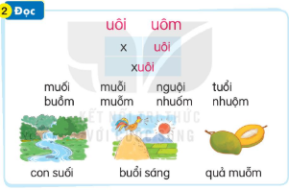

Slide 4
uôi
uôm
x uôi
xuôi
muối muỗi muội tuổi
buồm muỗm nhuốm nhuộm

Slide 5
con suối

Slide 6
buổi sáng

Slide 7
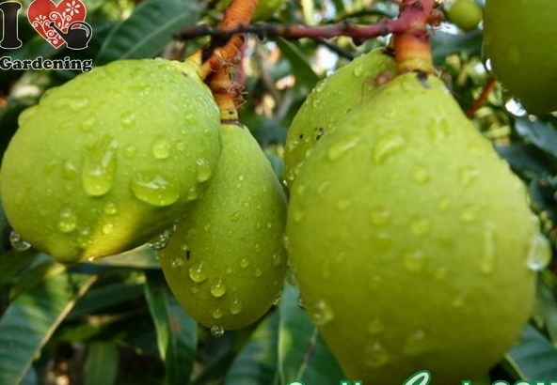
quả muỗm

Slide 9
